Slide 1

Yolijn Hebben
Elise van de burgt
Finn van den heuvel
Meryem grit
Femke derks

Slide 2

Gebruikte materialen:
Hardware: NFC Reader Model Type PN532 – High speed reader Arduino Processor ATMega 2560 – een microcontroller bord Arduino Board Mega 2560) – microcontroller bord
Software
Pencil V3.1.0 – Pencil Project wordt gebruikt om bijvoorbeeld wireframes te maken.
Adobe XD V40 – Adobe XD wordt gebruikt voor high fidelity prototypes
Photoshop VCS2 – Foto’s bewerkingsprogramma voor bijvoorbeeld het logo
Visual Studio Code V1.56 – Programma om het technische gedeelte van de website te maken (html,css)
Get Bootstrap V5.0.1 – Bootstrap heeft veel code’s die gebruikt kunnen worden voor een responsive design
Arduino V1.8.13 – Wij gebruiken dit om informatie uit de database te halen, en voor de NFC reader.

Slide 3
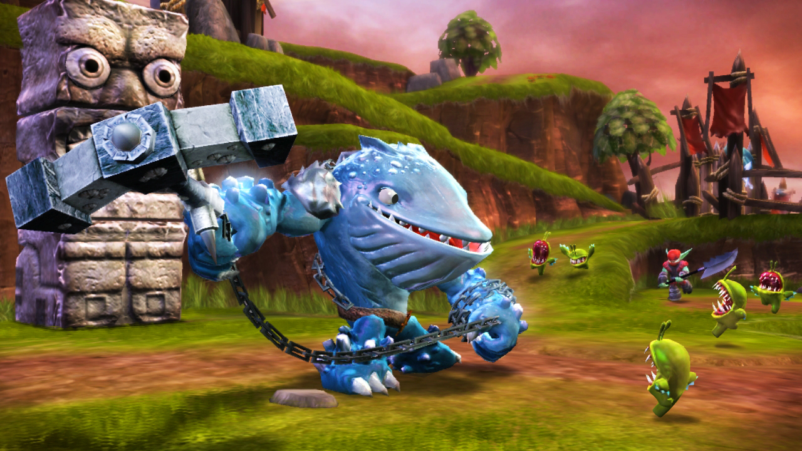

Slide 4
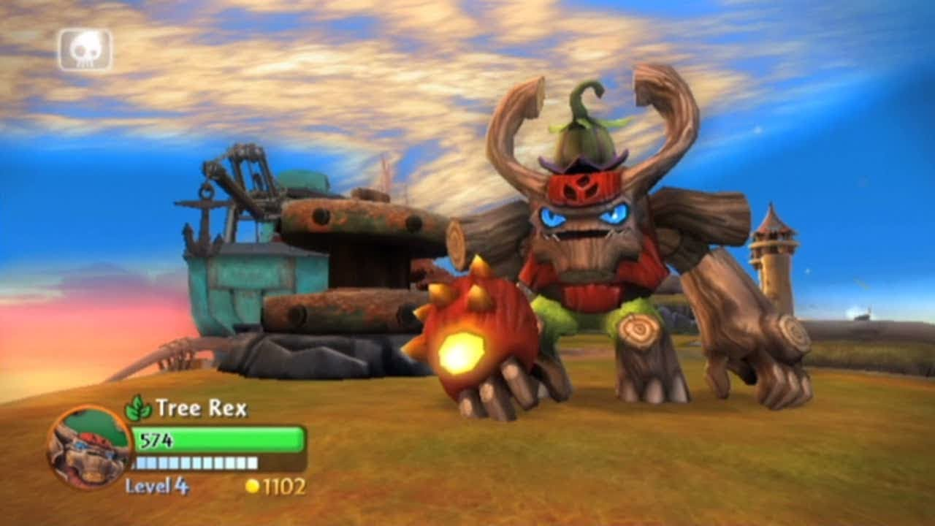

Slide 5
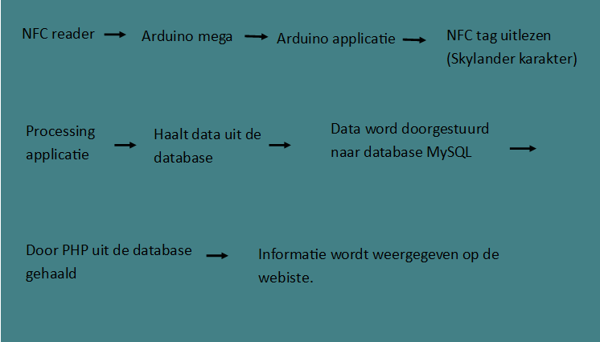
Process

Slide 6
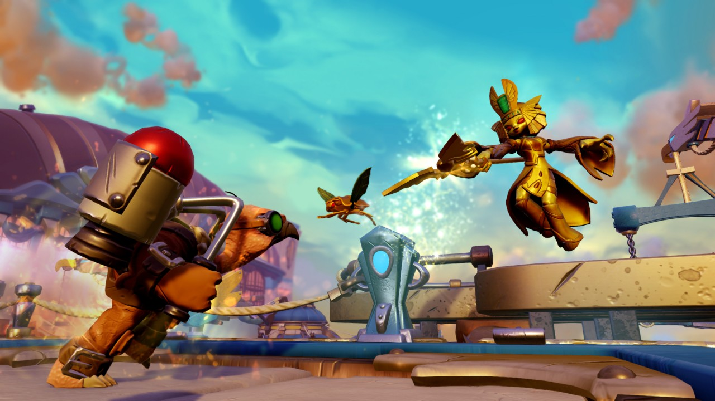

Slide 7
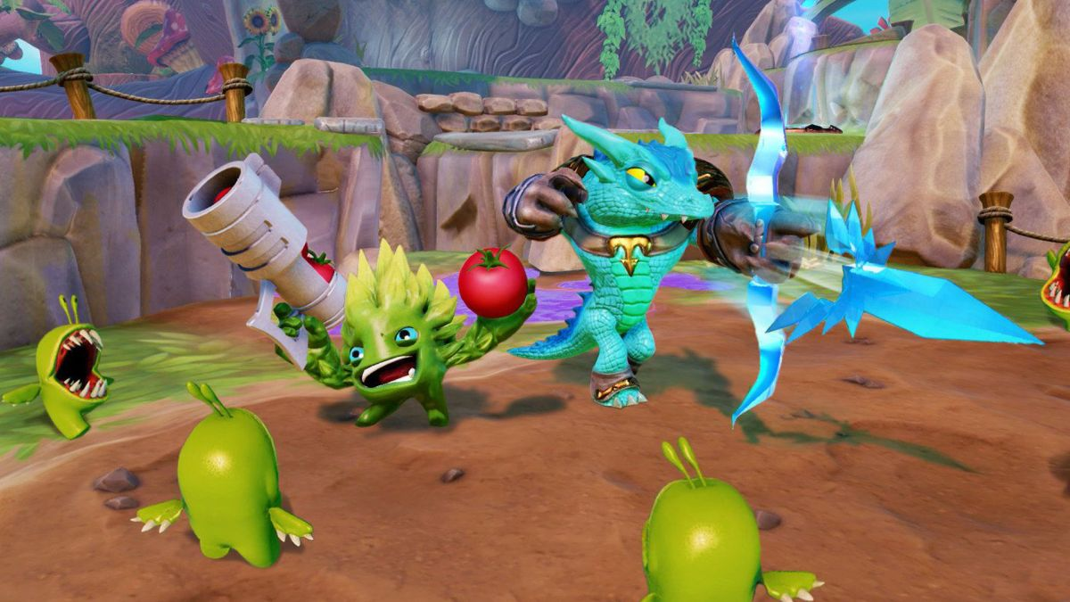

Slide 8
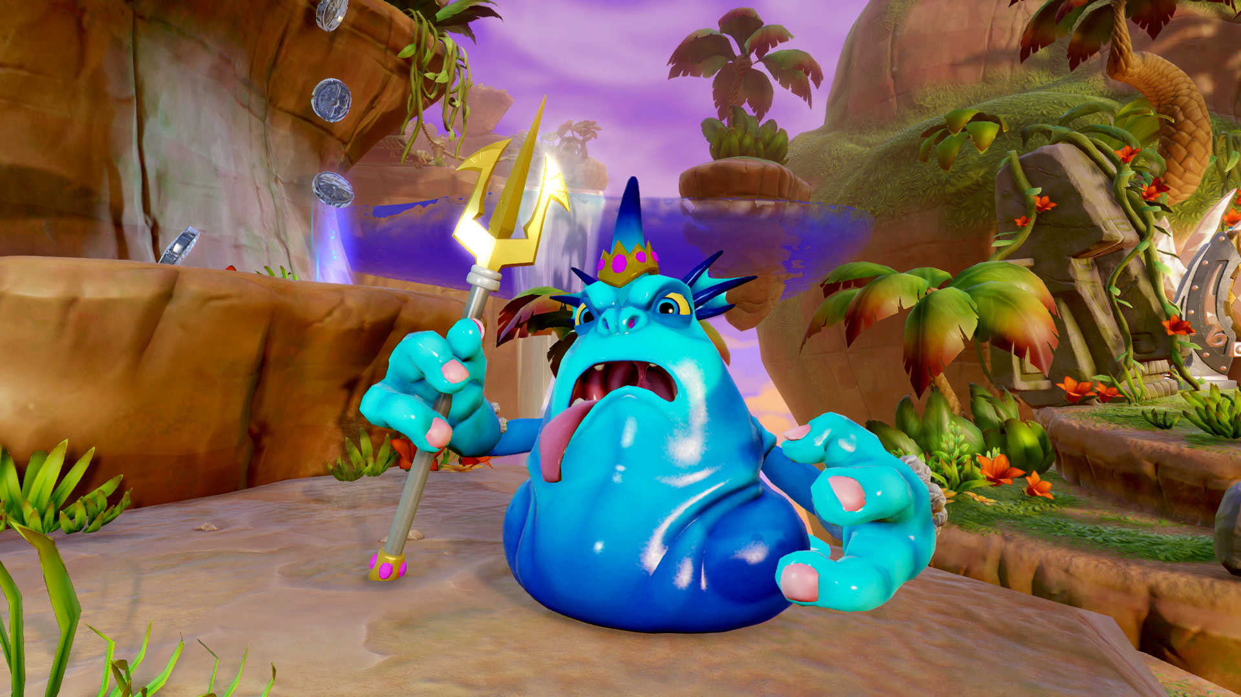

Slide 9
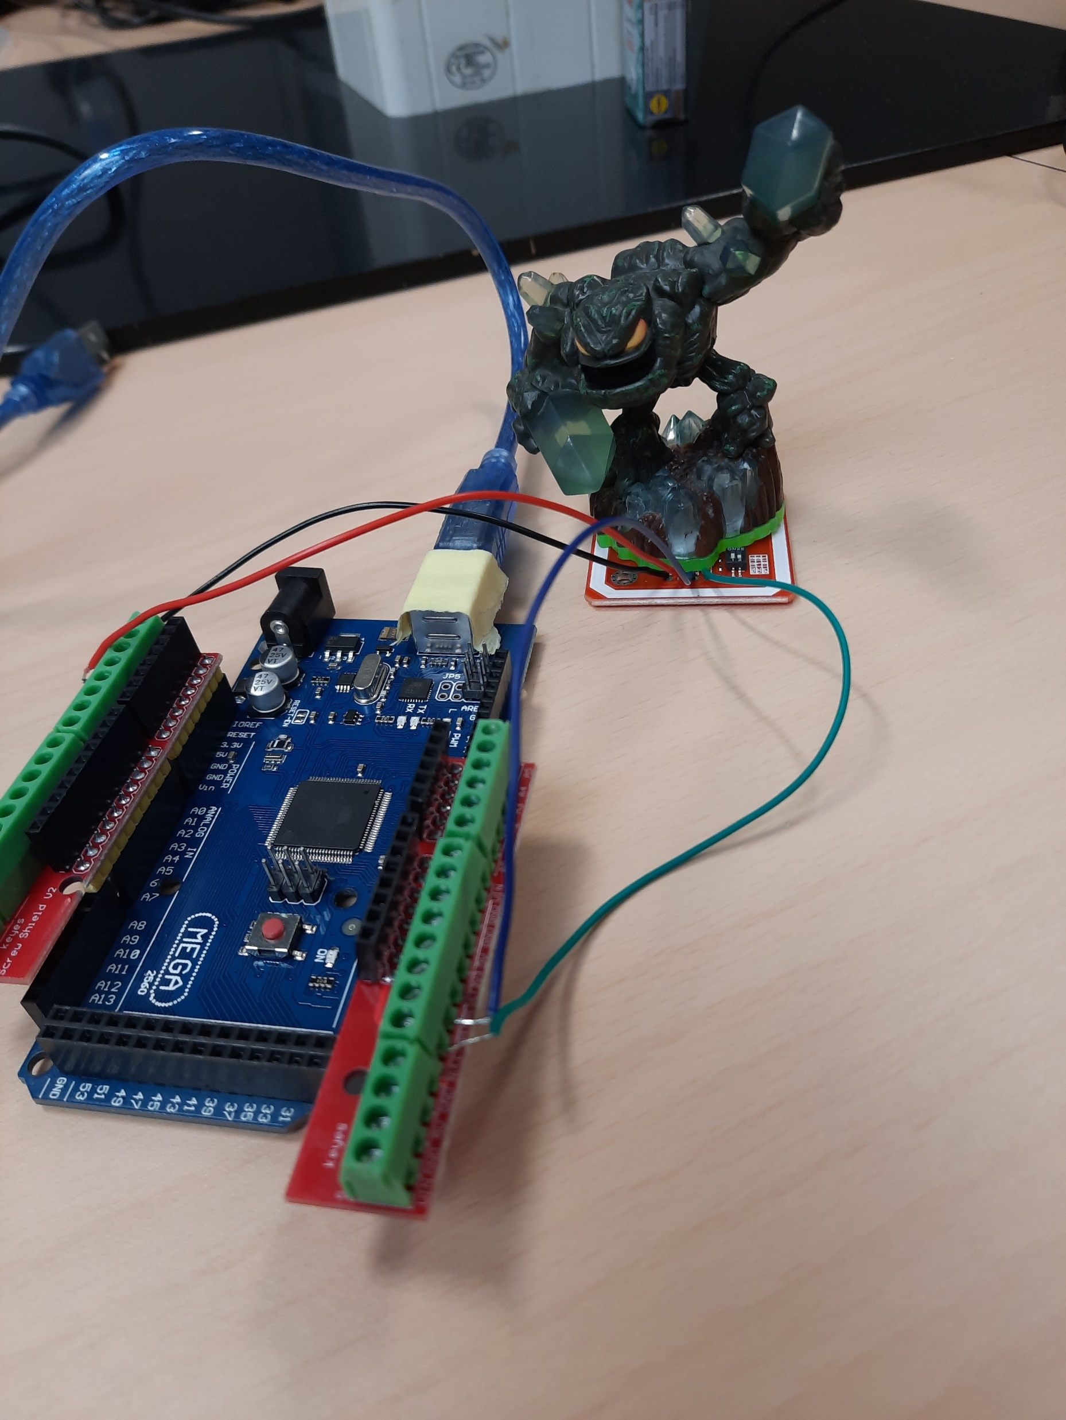

Slide 10
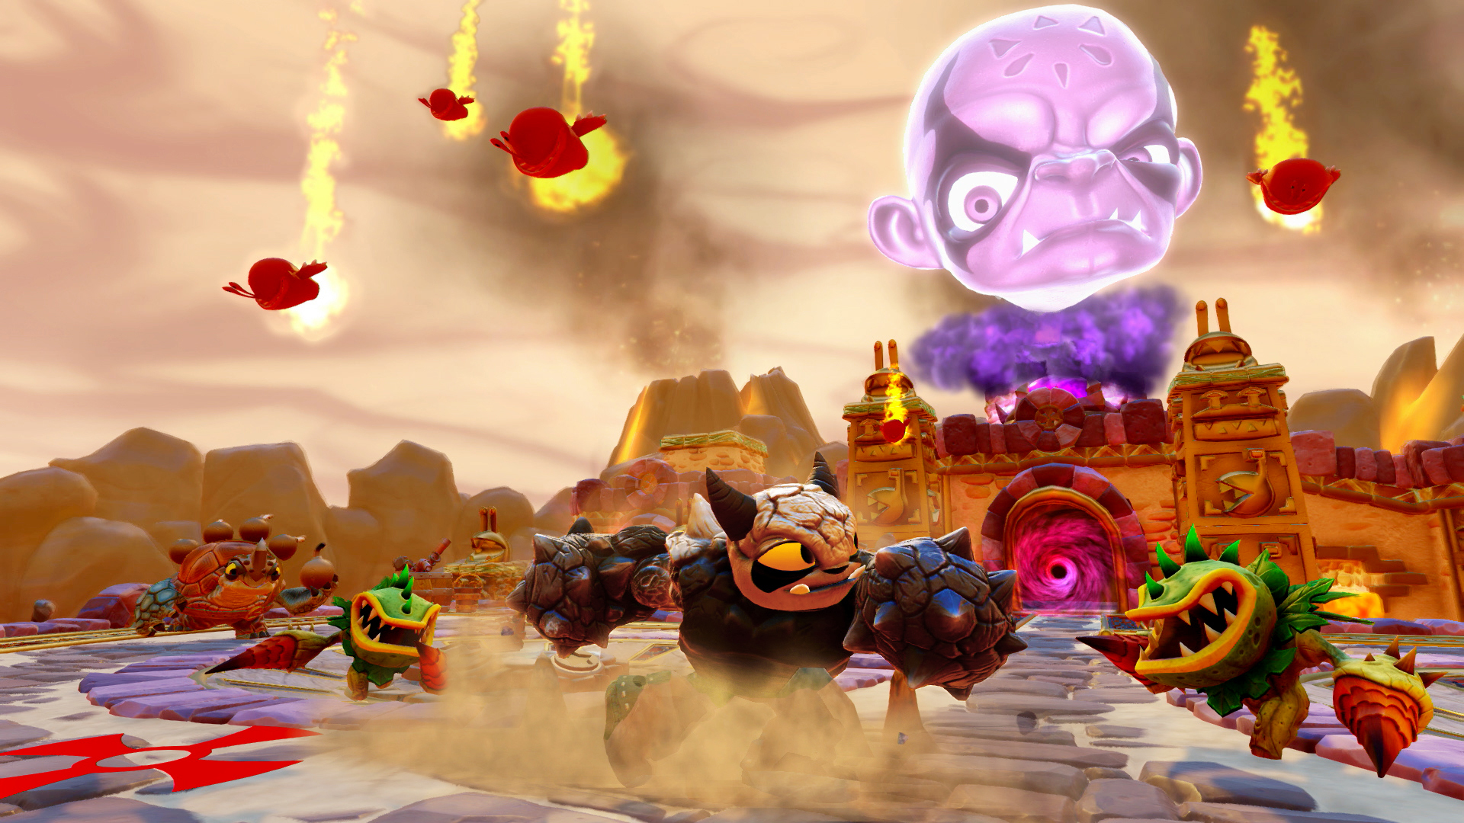

Slide 11
Questions? Ask us!

